Slide 1
Культурное наследие Донского края – памятник «Тачанка»
Выполнил:
Инюткина М.В.
Сургут
2021г

Slide 2
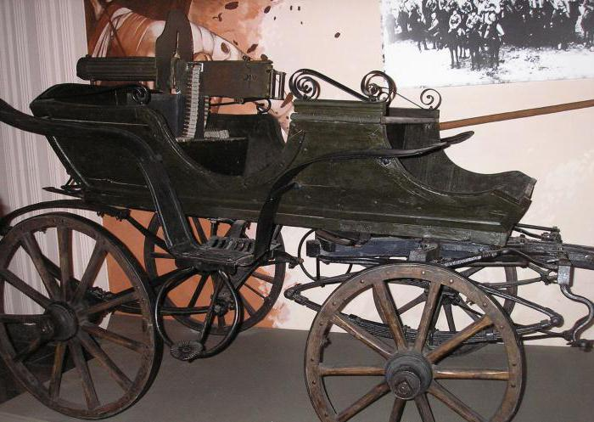
Тачанка – что это такое?
В конце XIX века у военных появился качественно новый вид оружия – пулемет. Благодаря чрезвычайно высокой эффективности в боях, он быстро завоевал популярность у всех ведущих армий мира.
Однако был у станкового пулемета
и один весомый недостаток:
чересчур большой вес. И вот здесь
пригодилась легендарная тачанка.
Именно она позволила использовать
пулеметы в маневренных боях и операциях.

Slide 3

Тачанка – что это такое?
Повозка открытого типа, на которую крепится пулемет. Орудие при этом направлено назад. Рама тачанки была изготовлена из деревянных брусьев, скрепленных между собой металлическими углами.
Как правило, в тачанку
запрягали трех лошадей.
Экипаж машины состоял из
трех (реже двух) человек –
возницы, пулеметчика и его
помощника.

Slide 4
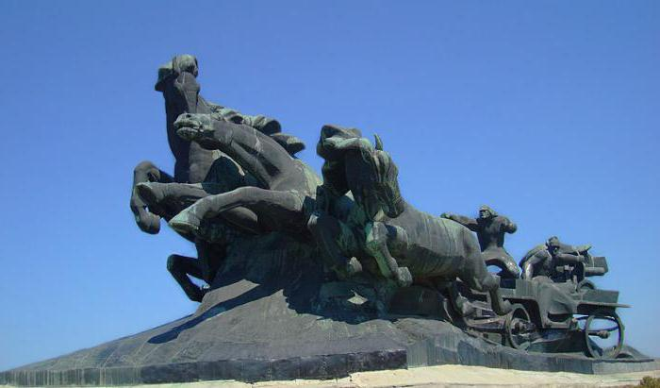
Памятник «Тачанка» (Ростов-на-Дону)
На южной окраине Ростова, у въезда
в город, находится монумент.
Памятник «Тачанка» установлен
на том месте, где почти сто лет
назад шли ожесточенные бои между
Первой Конной армией Буденного и белогвардейцами Деникина.
Общая высота– почти 15 метров.

Slide 5
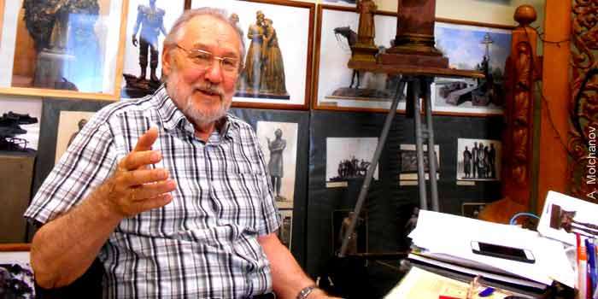
А.А. Скнарин — советский скульптор, заслуженный художник РФ
Над созданием памятника трудился целый коллектив скульпторов и архитекторов под руководством Анатолия Андреевича Скнарина.

Slide 6
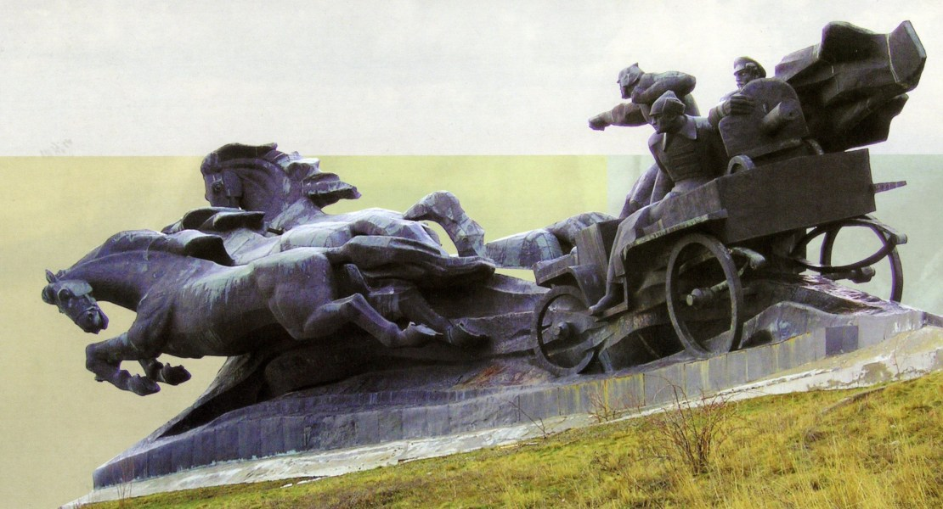
Главная особенность скульптурной композиции в том, что внутри она – полая.
Все фигуры выполнены из гипса и покрыты тонкими листами меди.

Slide 7
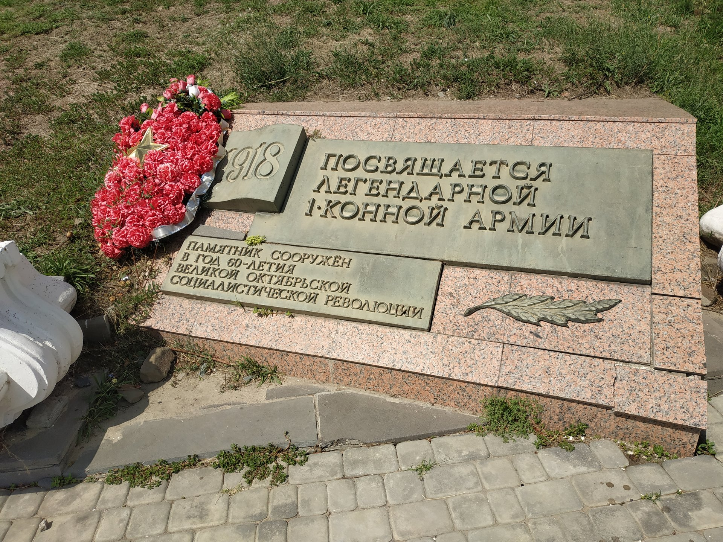

Slide 8
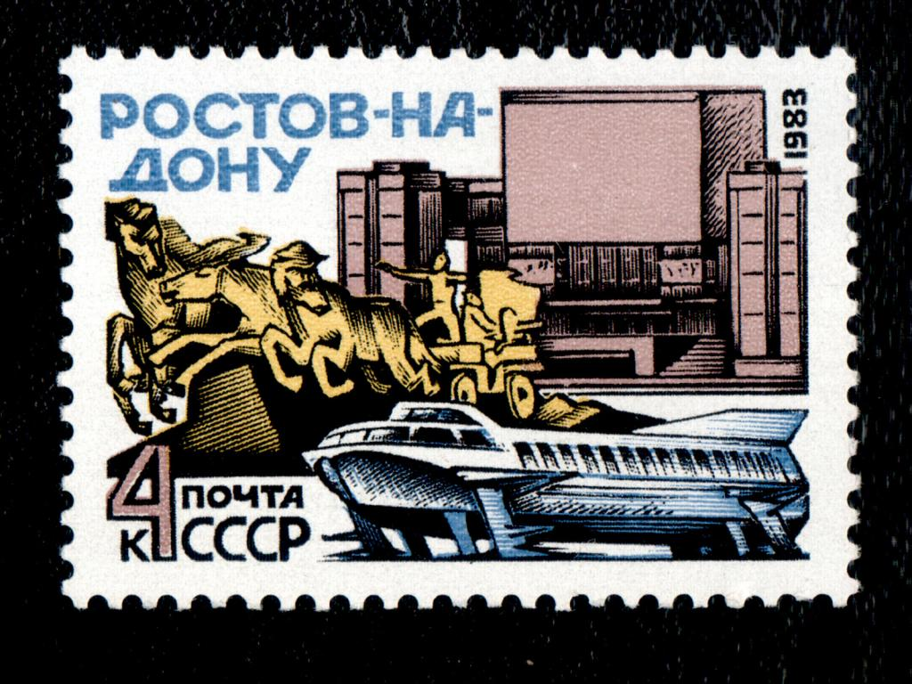
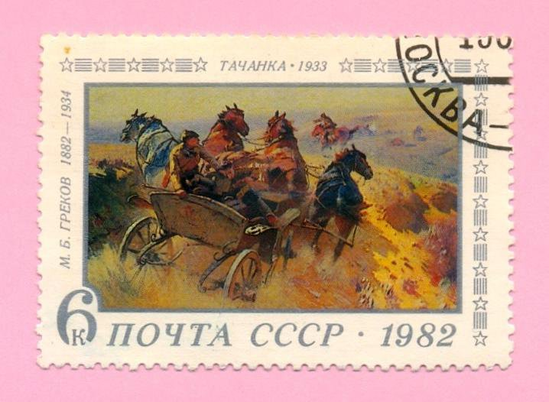
В советское время изображения памятника тачанке были на многих открытках с видами Ростова-на-Дону и даже печатались на почтовых марках.

Slide 9
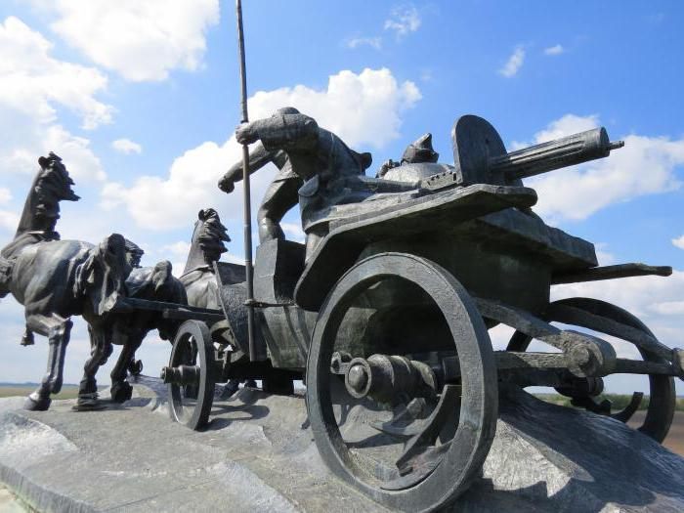
Памятник «Тачанка» в Каховке
Любопытно, что в украинской Каховке есть практически идентичный монумент. Только там он называется «Тачанка-тавричанка».
Каховская «Тачанка» существенно
больше в размерах, выполнена из
бронзы, вес монумента – 60 тонн.
В скульптурной композиции
главным отличием является
наличие знамени в руке
пулеметчика.

Slide 10
Спасибо за внимание!

